Slide 1
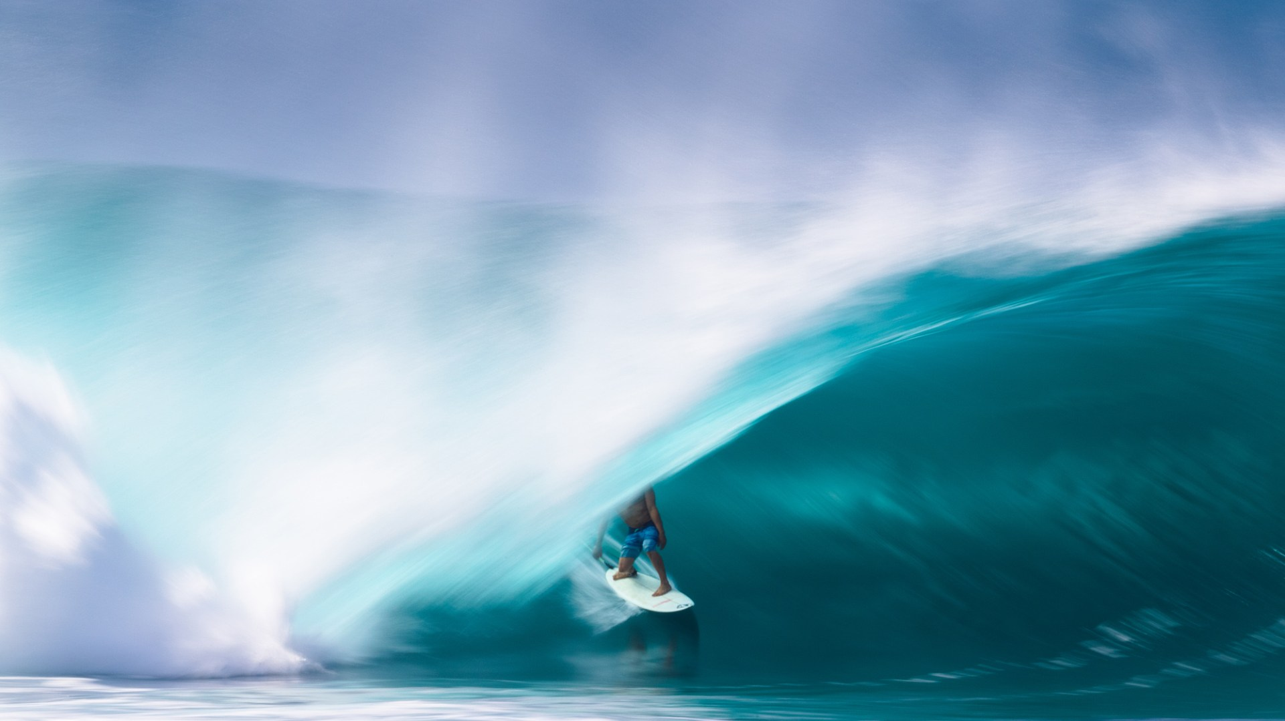
Scale-recurrent Network for Deep Image Deblurring
Student name: Tom Lev-ron.
Introduction to digital image processing.
Date: 14.01.2020.
Paper authors: Xin Tao, Hongyun Gao, Xiaoyong Shen, Jue Wang, Jiaya Jia.
The Chinese University of Hong Kong , YouTu Lab, Tencent 3Megvii Inc.

Slide 2
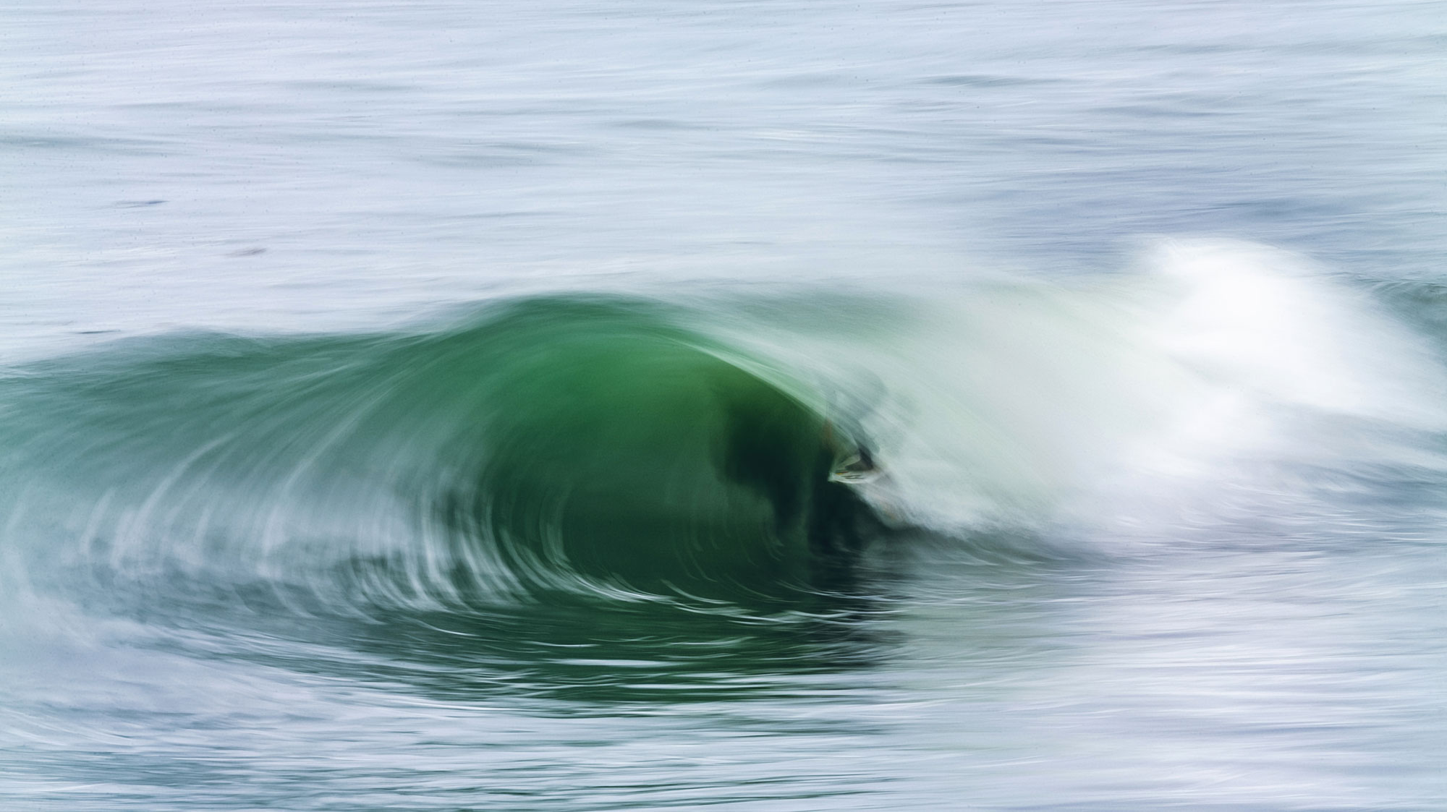
Opening notes
This Presentation will fucus more on the article method and less about deblurring in general.

Slide 3
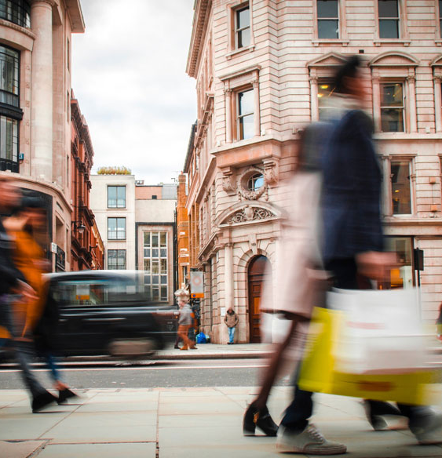

The Challenge – Single Image Deblurring
Long exposure time causing camera shake (astronomy).
Lens aberrations (wide apertures).
Atmospheric turbulence (remote sensing).
Fast moving object (sports, highway roads).
Out of focus scene (small object photography).
Combination of all the above with noise such as low light conditions.
All the above are examples of inverse problem, meaning that both the “true” image and the noise are unknown: $y=k∗x+n$.
Notes:
האתגר אותו מנסה המחקר לפתור או להציג דרך חדשנית לפתרון הבעיה הוא שחזור תמונה מטושטשת בהינתן תמונה יחידה. מהם הגורמים לטשטוש? חשיפה ארוכה של חיישן המצלמה, גורמת לתמונה מטושטשת כאשר המצלמה אינה יציבה מספיק. עיוותים מהעדשה, כאשר המפתח של העדשה הוא רחב עיוותים שונים מתרחשים עקב עקמומיות אור שונה עבור אורכי גל שונים. דימות דרך אטמוספרה כמו שראינו בהרצאה גורם לטשטוש במעבר דרך תווך. אובייקטים שנעים מהר, כמו שלמדנו בקורס ישנם טשטושים של מהירות קבועה או מואצת. צילום מחוץ לשדה המוקד, יגרום לתמונה מטושטשת עבור האובייקטים שמחות לשדה המוקד. כל המוזכרים יהיו משולבים בהרבה מקרים עם תנאי תאורה נמוכים ועוד אלמנטים שמכניסים רעש נוסף לטשטוש. אלו הם דוגמאות לבעיה "הפוכה", גם התמונה וגם הרעש/טשטוש הם לא ידועים ולכן קשה לשחזר את התמונה הנקייה.

Slide 4
Methods of Deblurring
Filtering (Inverse, Wiener, etc.).
Blind deconvolution with NN as blur estimator (restricted by different types of blur).
NN to inversely filter blurry images (learned inverse filter to deblur text).
learning-based approaches for blind deconvolution try to learn the deconvolution solution for a single image.
neural network to learn a general procedure that is directly applicable to diffrent images and blurs.

Slide 5
The Proposed Method
Scale-recurrent
What is multi-scale CNN?
What is Scale-recurrent CNN?

Slide 6
Network: input

